Slide 1

독서 소모임 공간 대여 서비스
ParanManzang

Slide 2
목차
프로젝트 개요
프로젝트 구성 및 팀 구성
프로젝트 수행 절차
프로젝트 시연

Slide 3
프로젝트 개요
선정 배경
활용 방안
기대 효과
소규모 모임 증가
상업용 공간의 예약 시스템 최적화
소모임 관리
참여자 간 소통
공간 대여자와의 연결
독서 소모임 활성화
시간과 비용 절감
커뮤니티 강화
새로운 비즈니스 기회

Slide 4
팀 구성
👑임청하 팀장
강은석 팀원
BackEnd 개발
Chat, group, comment 담당
CI/CD, 문서화, 영상, 또 뭐있
BackEnd 개발
server, user 담당
CI/CD, 문서화, 영상, 또 뭐있
송지현 팀원
김주영 팀원
BackEnd 개발
file, room 담당
CI/CD, 문서화, 영상, 또 뭐있
FronetEnd 개발
이거 알아서 부탁 담당
CI/CD, 문서화, 영상, 또 뭐있

Slide 5

















프로젝트 구조
chat
file
FE
group
comment
room
user

Slide 6




CI/CD 구조
코드 수정
GitHub push 감지 / pull
Gradle build
Docker- Compose build
Image pull /push
Deploy (pod)

Slide 7
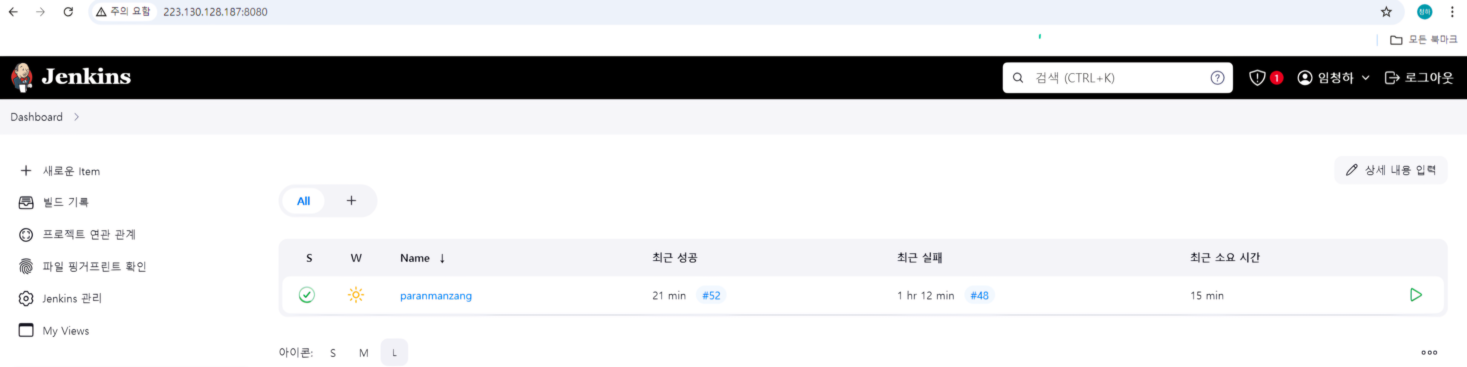
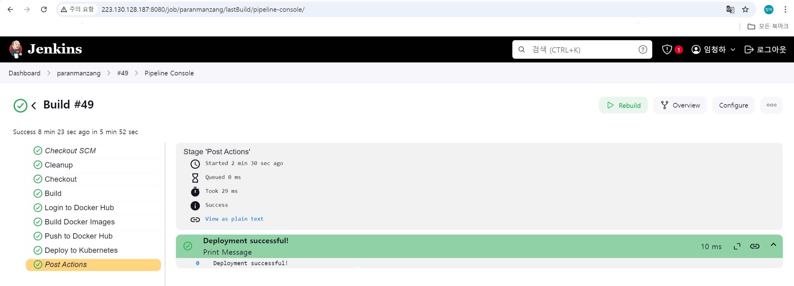
젠킨스 빌드

Slide 8


















기술 스택
FrontEnd
BackEnd
Others

Slide 9
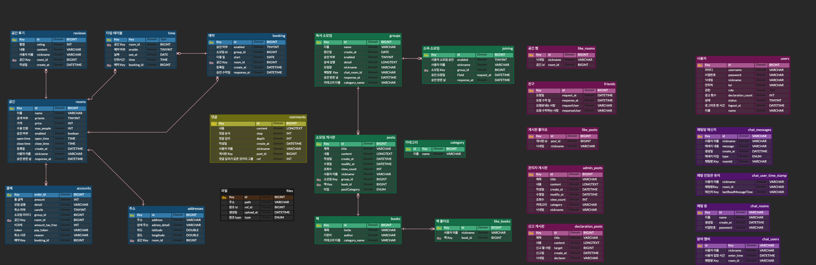
ERD
RDBMS
NoSQL

Slide 10
프로젝트 수행 절차 및 방법(에자일, 주간회의)

Slide 11
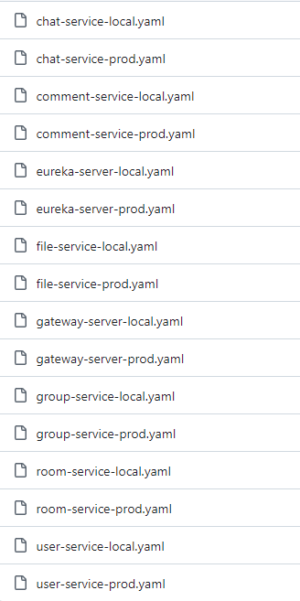
CONFIG-SERVER
Spring Cloud Config를 통해 Github private Repository의 값을 전달하는 서버로 모든 MS에 대한 YAML을 관리합니다
Spring Cloud Config를 통해 모든 MS 설정 파일을 Github private Repository를 통해 설정 파일을 관리하고, 필요할 때 각 서비스가 이를 가져와 실시간으로 사용할 수 있습니다.

Slide 12
EUREKA-SERVER
유레카 서버 전부 돌아가는거 사진
Spring Cloud Netflix Eureka
각 마이크로 서비스의 포트를 등록하고 클라이언트 서비스가 Eureka 서버를 통해서 다른 서비스의 위치를 조회하여 통신

Slide 13
GATEWAY-SERVER
Spring Cloud Gateway는 API 게이트웨이로, 클라이언트 요청을 적절한 마이크로서비스로 라우팅하고 인증, 권한 부여, 필터 등의 기능을 제공합니다.
여러 마이크로서비스를 하나의 엔드포인트로 통합하여 외부로 제공합니다.
API Gateway 적용
Spring WebFlux를 사용하여 이벤트 기반 비동기 처리를 통해 요청을 안정적으로 처리
인증 / 인가 과정을 API Gateway에서 처리하여, 마이크로 서비스 간 보안 처리의 일원화 및 단순화
Spring Cloud Netflix Eureka와 함께 사용하여, 클라우드 네이티브에 적합한 서비스 디스커버리 및 라우팅 구현

Slide 14
GATEWAY-SERVER - LOGIN
JWT를 통한 인증
로그인을 하면 Back-end에서 입력 받은 데이터를 MongoDB와 비교
로그인 성공 시 AccessToken을 헤더에, RefreshToken은 set-cookie 명령을 담아서 전송
Set-cookie 명령을 받은 front-end에서 자동으로 쿠키를 세팅
AccessToken이 만료되면 Refresh Token을 통해 재발급
토큰에 포함된 Role에 따른 사용자 접근 권한 인가
토큰에 포함된 사용자의 닉네임으로 사용자 인증(닉네임은 중복불가)
OAuth2.0를 통한 인증
네이버에 로그인 요청
로그인 성공 시 Back-End로 리다이렉트
로그인 성공 시 AccessToken을 헤더에, RefreshToken은 set-cookie 명령을 담아서 Front-End로 전송
AccessToken이 만료되면 Refresh Token을 통해 재발급
토큰에 포함된 Role에 따른 사용자 접근 권한 인가
토큰에 포함된 사용자의 닉네임으로 사용자 인증(닉네임은 중복불가)

Slide 15
USER-SERVICE
친구등록
친구 등록
친구 삭제
친구 목록 조회
게시물 좋아요
게시물 좋아요
게시물 좋아요 취소
좋아요 한 게시물 조회
공간 찜 하기
공간 찜 하기
공간 찜 하기 취소
찜 한 공간 조회
관리자 게시글
게시글 등록
게시글 조회
게시글 수정
게시글 삭제
신고 게시판
신고 글 등록
신고 글 조회
신고 글 삭제

Slide 16
CHAT-SERVICE

Slide 17
GROUP-SERVICE

Slide 18
COMMENT-SERVICE

Slide 19
ROOM-SERVICE

Slide 20
FILE-SERVICE

Slide 21
FRONT

Slide 22
시연 영상

